Slide 2
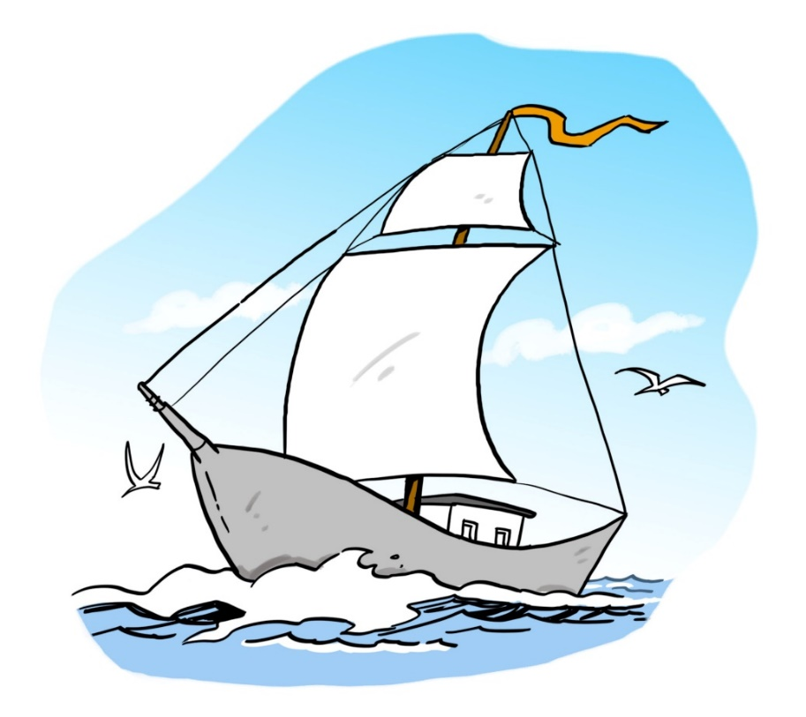
Een Gouden Start
Studiemoment: ‘Samen positief op reis’
Deze presentatie is gebaseerd op een voorstel van Esther Veldman. Lees meer op: www.lastigeouders.nl en www.estheracteert.nl.
Notes:
Zie voor begeleidende teksten vanaf dia 4.

Slide 3
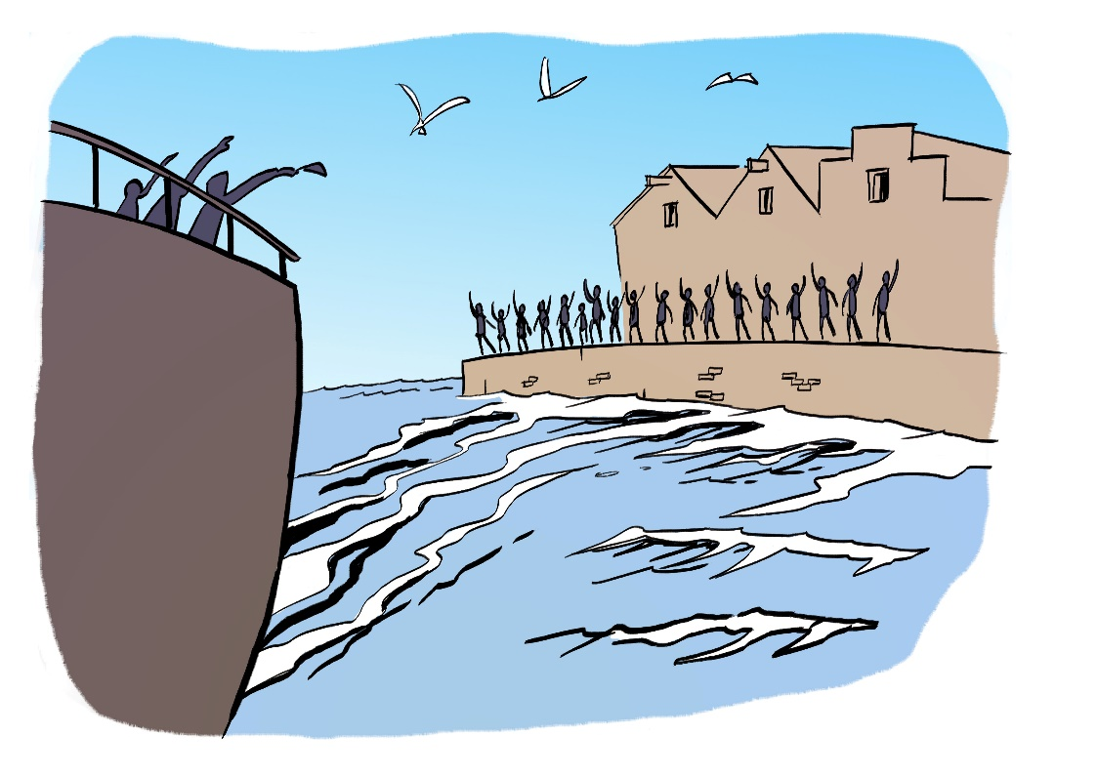
Een goede start maak je samen!
Acht krachtige groepsversterkers

Slide 4

1. Geef meer (oprechte) complimenten dan negatieve kritiek
4 tegenover 1
Gedrag
Werkproces
Prestatie
Notes:
‘Be the light you want to see in others!’ Als richtlijn voor een positieve opbouw van de relatie met je leerling, kun je een verhouding vier opstekers ten opzichte van eenmaal negatieve kritiek in het achterhoofd houden. Complimenten kun je geven over het gedrag van de leerling, over het proces van het werk en de prestatie die het kind leverde. Geef je een compliment over de eigenschappen van het kind of over het zichtbare gedrag?

Slide 5

2. Ken je leerlingen!
Opdracht: Bespreek met je (duo-)collega een leuke activiteit die je samen met 1 kind kunt doen terwijl je met dit kind praat.
Naam
Gezinssituatie
Hobby’s
Talenten
En nog veel meer…
Notes:
Ga even voor anker met elk kind! Dat levert meer diepgang op in de relatie en je krijgt als leerkracht meer mogelijkheden om de persoonlijke ervaringen en belevingswereld van elke leerling te koppelen aan de leerstof. Gevolg: meer intrinsieke motivatie bij de leerling en hogere leeropbrengsten.
Praktische afspraak kan worden: In de eerste twee weken krijgt iedere groep een aantal uren om kindgesprekken te voeren. Een vervanger staat dan voor de rest van de groep. Zorg voor een programma wat hij of zij zo kan draaien. Doel: kennismaking, bouwen aan een band. Je kunt nog niet met iedereen een kindgesprek voeren, maar pik eerst de informele leiders eruit zodat je die positief kunt beïnvloeden.
Vraag: Wat vind jij een leuke activiteit om samen met een kind te doen terwijl je praat?

Slide 6
3. Laat de leerlingen jou kennen
Meer kennis over elkaar is meer begrip
Notes:
Ga ook af en toe voor anker en vertel wat over jezelf. Meer kennis over elkaar is meer begrip. Wat mogen de kinderen van jou weten? Wat zijn mooie anekdotes over jou? Gebruik je kennis over jouw talenten, interesses, gezinssituatie en hobby ‘s in verschillende onderwijssituaties.

Slide 7

4. Maak samen groepsafspraken:
Hoe gaan we in de groep met elkaar om?
Positief omschreven en maximaal vijf afspraken
Notes:
Zorg dat je aan het stuurwiel staat! Jij bepaalt de koers van hoe de sfeer in de klas is! Maak met de leerlingen een beperkt aantal positief omschreven groepsafspraken. Maak die visueel, hang ze op, laat de kinderen ze ondertekenen, hang er een groepsfoto bij. Voor de onderbouw per afspraak een andere kleur. En grijp in de eerste weken steeds terug op die afspraken. Voor en na de pauze of overblijf bijvoorbeeld. Beloon wie zich aan de regels houden. Benoem wat je aan positiefs ziet gebeuren. Zo min mogelijk aandacht voor wat je niet wilt, zoveel mogelijk aandacht en beloning voor wat je wel wilt en met elkaar hebt afgesproken.

Slide 8
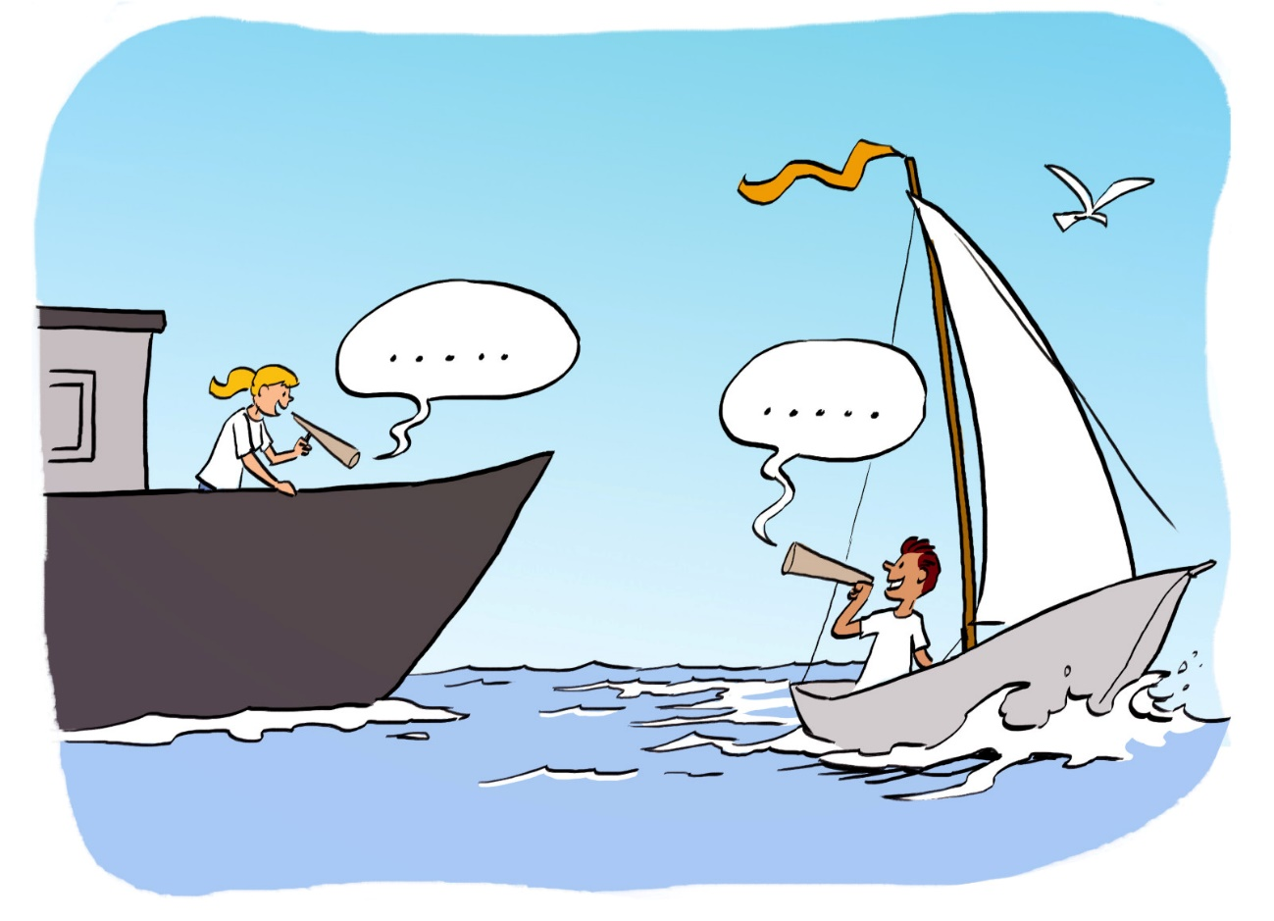
5. Zorg dat je aan het begin van het jaar (meerdere malen) persoonlijk contact hebt met de ouders van je groep
Voor begrip, steun en meer samenwerking
Weten wat er speelt
Weten waar je met de groep aan werkt
Weten wat je als ouder kunt doen om dit te ondersteunen
Notes:
Ouders zitten al langer met hun kind in hun ‘scheepje’. Als ouders weten waar jij aan werkt met de groep en wat de afspraken zijn, kun je ze ook vragen om je te ondersteunen door er thuis ook aandacht aan te besteden. De ervaring leert dat ouders hier vaak enthousiast op reageren en graag de lijn die je in de klas voert, doortrekken naar thuis. Gebruik hier ook de Kwink Koelkastposter voor.

Slide 9

6. Zorg voor een goede overdracht van de groep vóór de eerste schooldag
Kennis en aanpak van je collega kunnen je reddingsboei zijn
Notes:
De kennis en aanpak van je collega die het kind vorig jaar in de klas had, kunnen je reddingsboei zijn! Regel die overdracht op tijd. Trek je collega ook in de eerste werken nog even aan zijn of haar jasje als je vragen hebt over gedrag of aanpak.

Slide 10
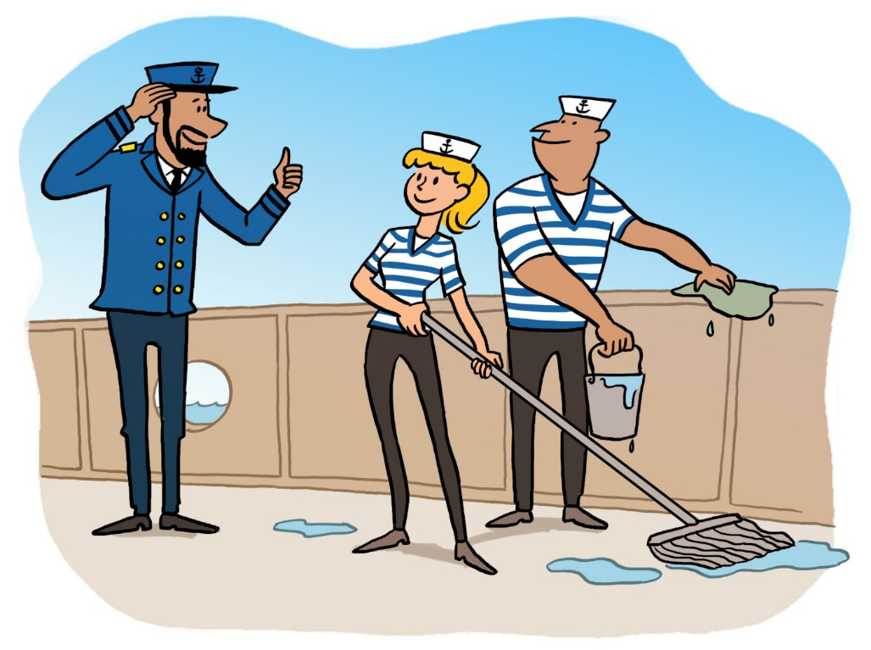
7. Geef opstekers klassikaal en corrigeer/bestraf één op één
Het accent ligt op de positieve sfeer in de groep
Notes:
Je zit het hele jaar met elkaar opgescheept ☺. Hoe wordt de sfeer in jouw groep? Jij staat aan het roer van de boot, jij kunt zorgen dat de kinderen een reddingsboei voor elkaar zijn.
Voor iedere groep zijn er 2 werkboeken met ideeën. Ga met je groepscollega’s (dus iedereen die groep 3 heeft, bijv.) bij elkaar zitten en zoek samen minimaal 10 activiteiten uit voor de eerste 2 weken. Elke dag ga je minstens 1 groepsvormende activiteit doen, het liefst in de middag.
Zoek daarna voor de resterende 6 weken tot de herfstvakantie nog minimaal 12 samenwerkingsactiviteiten (2 per week, naast Kwink-lessen) en rooster ze in.

Slide 11
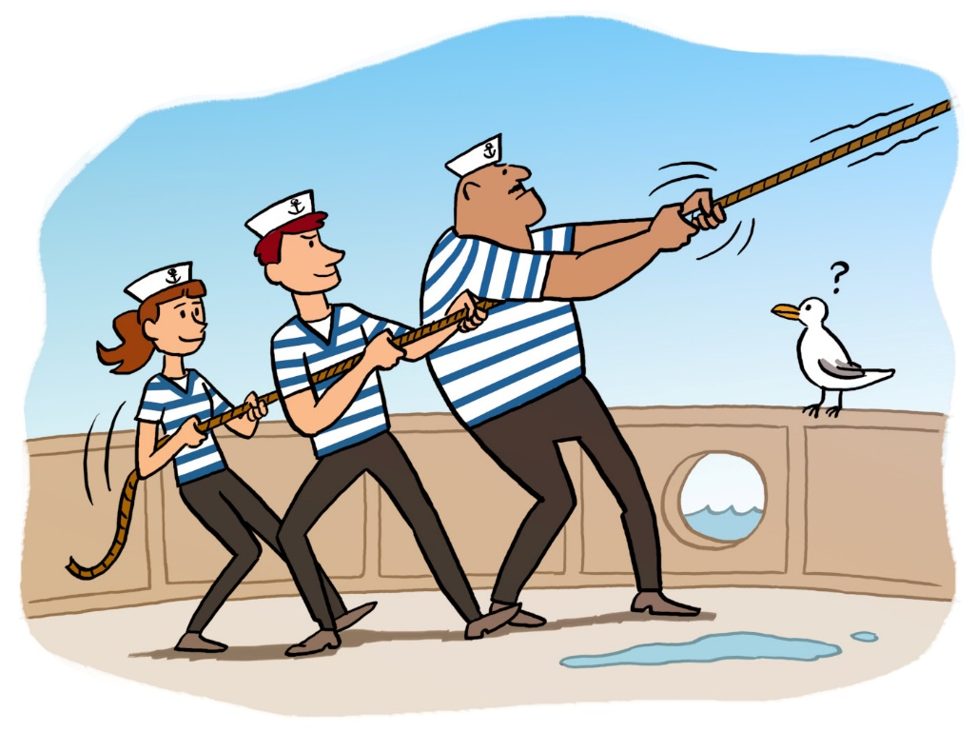
8. Doe een paar keer per dag groepsvormende activiteiten: energizers en spelletjes
Voor een positieve groepsvorming
Notes:
Je zit het hele jaar met elkaar opgescheept ☺. Hoe wordt de sfeer in jouw groep? Jij staat aan het roer van de boot, dus jij kunt zorgen dat de kinderen een reddingsboei voor elkaar zijn. Daar dragen groepsvormende, korte activiteiten sterk aan bij. Maak onder andere gebruik van de energizers en spelletjes op de Kwink Gouden Weken-poster en van de tips die Kwink geeft tijdens de eerste vijf lessen.

Slide 12

Maak concrete afspraken over de invulling van de Gouden Weken
Denk aan:
Planning van de Kwink-lessen
Elke dag minimaal twee groepsvormende activiteiten
Contact met ouders
Kindgesprekken
Samenwerkingsactiviteiten met andere groepen
Planning lessen Goed Gedrag
Notes:
Deze presentatie is gebaseerd op een voorstel van Esther Veldman. Lees meer op: www.lastigeouders.nl en www.estheracteert.nl.

